Slide 1
Manuel sur le bétail biologique
Présentation pour les sessions de formation

Slide 2
Chapitre 1 - Introduction

Slide 3
Avantages de l'élevage bovin en Afrique
Moyens de subsistance: source de revenus provenant de la vente d'animaux vivants, de lait, de viande et d'autres produits tels que le fumier ou le cuir.
Sécurité alimentaire: source de protéines pour la consommation des ménages
Fumier: engrais organique précieux qui améliore la santé des sols et augmente le rendement des cultures.
Gestion des risques: une forme d'assurance contre les mauvaises récoltes ou d'autres chocs économiques.
Races adaptées: races robustes qui, en général, nécessitent moins de médicaments et de suppléments nutritionnels que les races laitières ou bovines de qualité supérieure.
Traction et transport: préparation du sol plus facile, plus précise et moins exigeante en main-d'œuvre par rapport à la culture sans traction animale.
Respectueux du climat: peut contribuer à la réduction du changement climatique, s'il est associé à une agriculture régénératrice et à la gestion des prairies.
Commercialisation: croissance des marchés intérieurs pour les produits biologiques dans de nombreux pays africains, sensibilisation accrue aux questions liées à la santé humaine (par exemple, l'utilisation excessive d'antibiotiques ou leurs résidus dans le lait), au bien-être des animaux et à l'agriculture respectueuse du climat, croissance du marché international de la viande bovine certifiée biologique.
Importance culturelle: bovins très appréciés dans les cultures d'Afrique subsaharienne et importance sociale et religieuse possible.

Slide 4
Défis de l'élevage bovin en Afrique
Coûts d'investissement élevés: Les coûts des bovins sont comparable à ceux des chèvres ou des moutons.
Accès limité aux ressources et aux services: possibilité de ne pas avoir accès à des ressources essentielles tels que des animaux reproducteurs de qualité, des vaccins et des aliments biologiques pour animaux, ainsi qu'à des services tels que des soins vétérinaires et des informations sur le marché, lorsque cela est nécessaire.
Pénurie de terres: La pénurie de terres peut limiter le nombre de bovins et la quantité de fourrage qui peut être produite.
Conflits avec les prédateurs
Changement climatique: Le changement climatique peut entraîner une réduction de la disponibilité d'eau et de pâturages, et un risque de sécheresse, d'inondations et de tempêtes augmenté.
Cadres politiques et réglementaires inadéquats: Dans certains pays, des politiques et des réglementations inadéquates peuvent limiter l'accès aux marchés, restreindre les mouvements d'animaux et limiter la capacité des petits exploitants à participer à l'économie formelle.
Sécurité et conflits: Le bétail peut être volé ou endommagé. Les éleveurs peuvent être attaqués par des voleurs. Les différends concernant les ressources foncières peuvent entraîner de graves conflits entre les éleveurs et les agriculteurs.
Perte des connaissances traditionnelles: exode rural des jeunes, manque de bergers, et pas de transmission des connaissances traditionnelles à la génération suivante.
Accès aux connaissances sur la gestion du bétail: manque d'accès aux connaissances sur la gestion du bétail.

Slide 5
Chapitre 2 - Systèmes de production laitière et bovine en Afrique subsaharienne

Slide 6
Systèmes de production de bovins et de petits ruminants en Afrique subsaharienne
Systèmes de production bovine
Système mixte polyculture et élevage
Système basé sur l'herbe
Système de plaine tropicale
Système des hautes terres tropicales
Système
pastoral
Système agropastoral
Système pastoral nomade
Système mixte semi-aride
Système mixte subhumide
Système mixte de hautes terres
Produits laitiers des petits exploitants (lait)
Système pastoral transhumant
Elevage extensif
Système mixte humide
Source: Otte et Chilonda, 2003

Slide 7
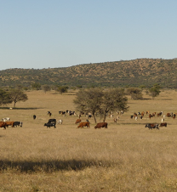
Systèmes basés sur prairies (exemples)
Ferme d'élevage biologique Krumhuk en Namibie
Bovins Nguni nourris à l'herbe
Propres installations d'abattage et de transformation
Taille du cheptel: 450 têtes de bétail (700 avant la sécheresse)
Superficie des terres: 8'000 ha
Certifié biologique
Produits: frais et transformés bœuf
Acheteurs·teuses: consommateurs ·trices finaux·finales et supermarchés
Photo: Mareike Voigts

Slide 8
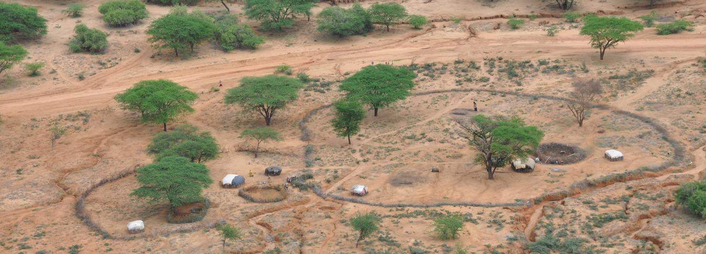
Systèmes basés sur prairies (exemples)
Manyatta à Ngurunti, Kenya
Zone pastorale communale
Grand enclos clôturé autour de la ferme
Petit enclos pour le bétail la nuit
Photo: Mareike Voigts

Slide 9
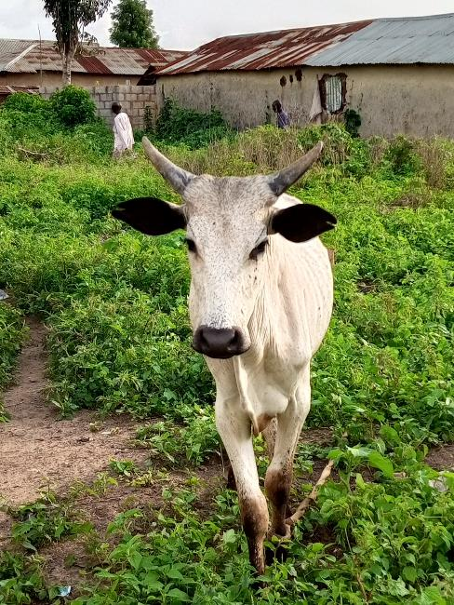
Systèmes mixtes culture-élevage (exemples)
Petit élevage de bovins à Abuja, Nigeria
Race bovine peul blanche
Cultures: arachides, maïs et haricots
Le fumier est collecté et utilisé comme engrais organique.
Le fumier non utilisé est vendu à d'autres fermes voisines.
Le bétail est conduit vers les zones de pâturage et d'abreuvement, puis ramené à la ferme tous les jours.
Des aliments supplémentaires sont fournis (en partie cultivés par l'entreprise et achetés), en fonction de la saison.
Principalement pour leur propre consommation.
Photo: Umar Abdullahi

Slide 10
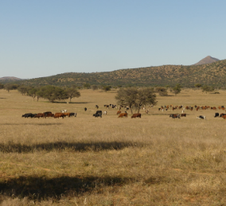
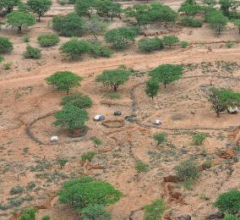
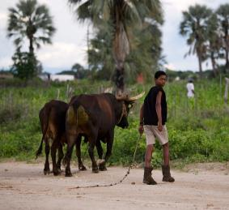
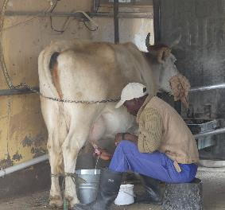
Qu'est-ce qu'un «système d'élevage biologique»?
Il n'existe pas un seul système d'élevage biologique.
De nombreux systèmes d'élevage différents peuvent être biologiques, à condition que leur production soit conforme aux principes de l'agriculture biologique.
Photos: Jana von Hase, Mareike Voigts

Slide 11
Principes de l'agriculture biologique
Santé
Écologie
Pas d'additifs pour l'alimentation du bétail
Pas de pesticides ni d'engrais chimiques
Prévention des maladies par de bonnes pratiques d'élevage
Améliorer la fertilité des sols
Recyclage local des nutriments
Compost
4 Principes
Soins
L'équité
Connaissances traditionnelles et nouvelles connaissances scientifiques
Une part équitable pour tous les partenaires du marché
Exclut les organismes génétiquement modifiés

Slide 12
Chapitre 3 - Approche générale de l'élevage bovin biologique

Slide 13
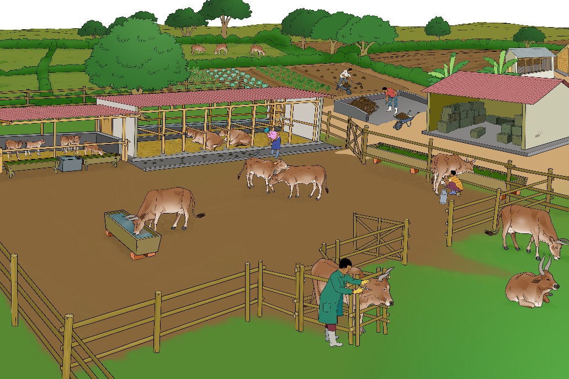
Approches de l'élevage laitier et bovin biologique (1/2)
Taille appropriée du troupeau
Intégration culture-élevage
Nombre de bovins adapté à la taille et aux ressources de la ferme et de la main-d'œuvre
Utilisation du fumier comme engrais pour les cultures
Alimentation du bétail avec de l'herbe et des résidus de culture
Races adaptées
Utilisation de races adaptées aux conditions locales et à l'orientation de la production

Slide 14
Approches de l'élevage laitier et bovin biologique (2/2)
Gestion durable des terres
Relation entre l'animal et l'homme
Éviter la sur-utilisation ou la sous-utilisation des terres pâturables
Attitude respectueuse et amicale
Manipulation correcte et peu stressante
Épandage de fumier en fonction des besoins des cultures
Acclimatation des veaux au toucher et à la manipulation par l'homme
Éviter les pertes d'éléments nutritifs lors du stockage et de l'épandage du fumier
Gestion de la santé
Comportement naturel
Pas d'utilisation préventive d'antibiotiques et de vermifuges
Traitement du bétail avec soin et respect
Offrir suffisamment d'espace pour les mouvements et les interactions sociales, ainsi que des endroits appropriés pour se nourrir et se coucher.
Application cohérente de mesures sanitaires préventives
Alimentation en fonction des besoins

Slide 15
Chapitre 4 - Le comportement naturel et les besoins des bovins

Slide 16
Combien les bovins voient-ils?
Vue tridimensionnelle
170°
Mauvaise vue
330°
Vue bidimensionnelle
Les bovins voient sur un secteur plus large que nous.
Angle mort (pas de vue)

Slide 17
Comment les bovins perçoivent-ils le monde?
Vision
330 degrés
Bonne détection des mouvements
Mauvaise détection des détails
Le goût
Sensible au changement de goût des aliments fourragers
De nouveaux aliments doivent être introduits progressivement
Sensibilité à la température
Selon la race
Meilleure gestion des basses que de hautes températures
Diminution de l'absorption d'aliments au-dessus de 25 °C
Une humidité élevée intensifie les effets négatifs des températures élevées.
Augmentation des besoins en eau avec l'augmentation de la température
Odeur
Très bon sens de l'odorat
Détection précoce des prédateurs
Sensible à l'urine d' animaux stressés
L'audition
Entend les hautes fréquences audio que les humains. n'entendent pas.
Des bruits forts et soudains sont stressants.

Slide 18
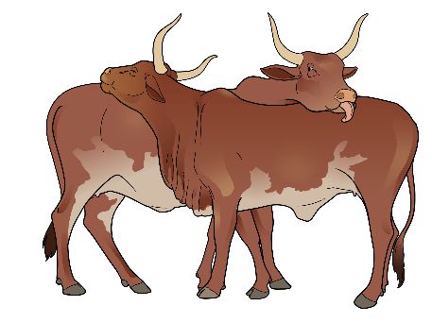
Comportements sociaux des bovins
Les vaches, les taureaux, les veaux et les bœufs sont des animaux sociaux qui n'aiment pas être seuls.
Les bovins sont des animaux sensibles qui souffrent de la douleur, de la peur, de l'isolement ou de la faim.
Les troupeaux de bovins sont hiérarchisés et tissent des liens étroits entre eux.
Le toilettage sert à l'entretien du corps et au maintien des liens et de la hiérarchie.
Conclusions:
Les bovins doivent être maintenus dans des troupeaux stables.
L’attache d'un seul animal ne devrait être utilisée que pour de courtes périodes.
Il ne faut pas infliger de douleur aux bovins, par exemple en les battant, car ils souffrent comme les humains.

Slide 19
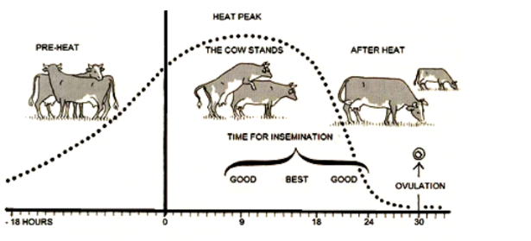
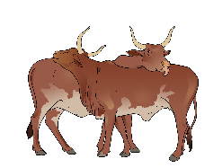
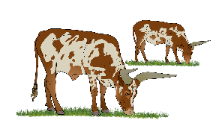
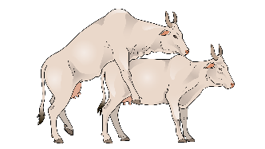
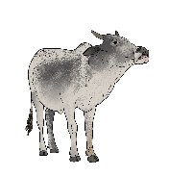
Cycle de reproduction d'une vache
Arrivée de la chaleur
(jour 21)
Chaleur permanente
jour 1
La perte de chaleur
jour 2
Toilettage des vaches
Les vaches paissent individuellement
Vache en chaleur se tenant immobile alors qu'elle est chevauchée par une autre vache
Une vache réagit en retroussant sa lèvre supérieure.
Ovulation
-18 heures
0 h
9 h
18 h
24 h
30 h
Bon
Meilleur
Bon
Moment pour l'insémination artificielle
Moment pour l'insémination par un taureau

Slide 20
Chapitre 5 - Logement

Slide 21
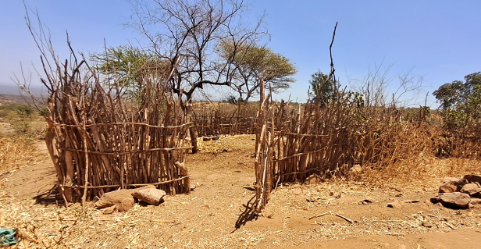
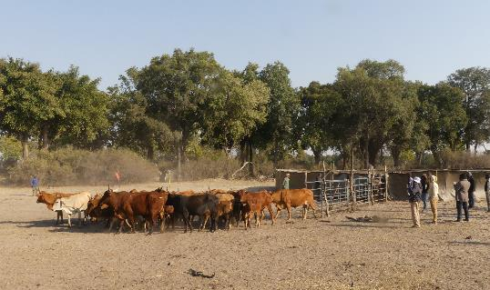
Diversité des systèmes de détention pour les bovins
Enclos pour bovins, ovins et caprins (Kenya)
Kraal mobile (Botswana)
Photo: Oscar Silali
Photo: Mareike Voigts
Enclos fixe en bois
Eleveurs nomades
Le troupeau broute pendant plusieurs heures au cours de la journée et reste dans l'enclos la nuit.
Certains agriculteurs se déplacent d'un endroit à l'autre (nomadisme saisonnier).
Kraal/boma mobile du projet Herding for Hope, CLAWS* au Botswana
Clôture mobile
Protection du bétail contre les animaux sauvages
Comme les prédateurs ne peuvent pas voir à travers, ils n'entreront pas dans l’enclos.
*www.clawsconservancy.org

Slide 22
Liste de contrôle des étables
Y a-t-il un toit pour protéger les animaux du soleil?
Y a-t-il suffisamment d'air frais et de lumière?
Le sol n'est-il pas glissant?
Y a-t-il suffisamment d'espace pour que chaque vache puisse se coucher?
Le sol de l'aire de repos est-il souple et non humide?
Existe-t-il des endroits où les animaux malades ou les vaches en train de vêler peuvent être séparés du troupeau?
L'aire d'alimentation dispose-t-elle de suffisamment d'espace pour chaque vache?
De l'eau propre est-elle disponible?
Les animaux ont-ils un contact direct avec d'autres animaux?
Les animaux peuvent-ils se déplacer librement et ne sont-ils pas attachés pendant de longues périodes?

Slide 23
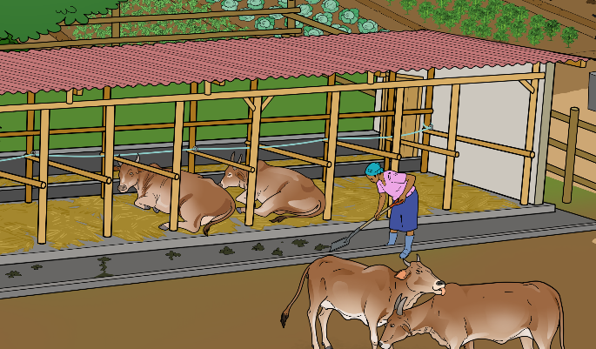
Optimisation des étables
L’aire de repos n’est pas trop longue afin que le fumier tombe sur la zone située derrière la vache et ne souille pas la surface de couchage.
Les vaches ont suffisamment d'espace à l'avant pour pouvoir pencher la tête vers l'avant lorsqu'elles se tiennent debout.
L'aire de repos doit être calme afin que les animaux puissent se coucher et ruminer en toute tranquillité.
Des barrières latérales assurent que les vaches se couchent en ligne droite dans les logettes et non en travers.
Si l'aire de repos est suffisamment grande ou si une litière profonde est utilisée, il n'est pas nécessaire d'installer des barrières latérales.
Les logettes doivent être confortables et sèches pour que les animaux aiment s'y allonger.
Le plan de couchage et de marche est nettoyé régulièrement.
Les animaux peuvent décider eux-mêmes s'ils veulent se coucher, manger ou faire leur toilette avec d'autres animaux.

Slide 24
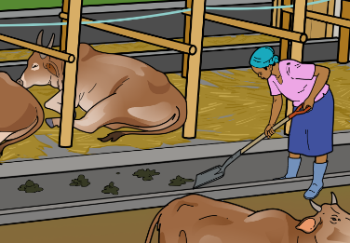
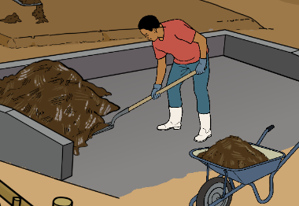
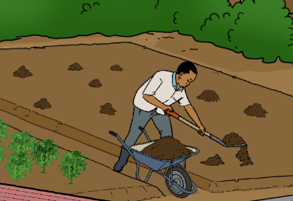
Gestion du fumier
Collecte
Collecter les excréments, l'urine et la litière
Peu de litière: à collecter quotidiennement
Système de litière profonde: ajout quotidien de nouveau matériel, nettoyage périodique
Stockage et transport
Tas de fumier ou compost
Équilibrer le mélange de fumier (riche en azote) et de paille ou de copeaux de bois (riches en carbone)
Application
Appliquer aux pâtures ou cultures
Ajuster la quantité d'engrais organique composté aux besoins des plantes et aux conditions du sol

Slide 25
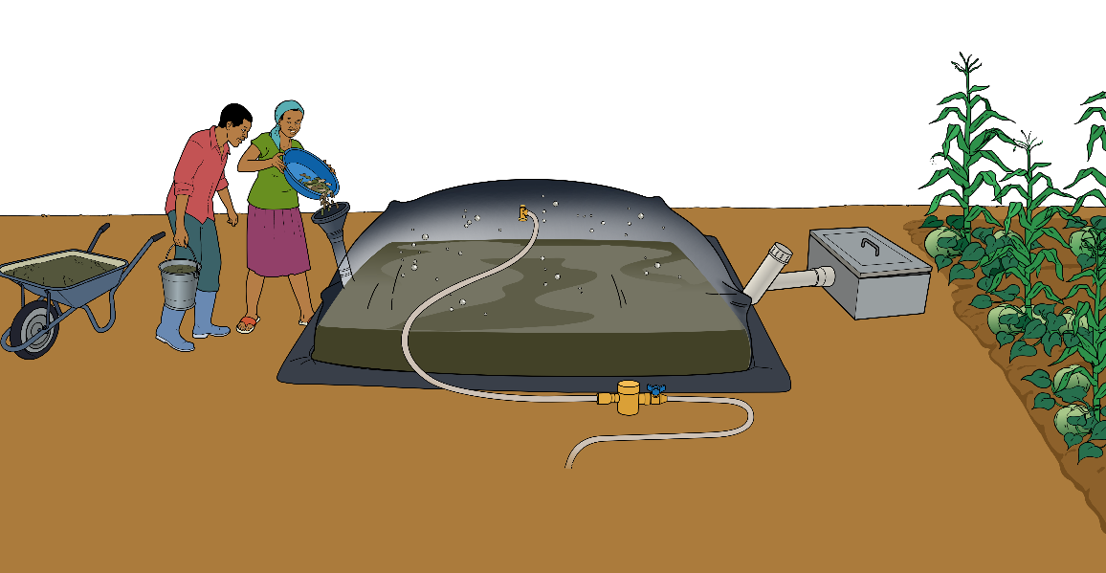
Biodigesteur
2. Les microbes transforment la matière organique en gaz et en lisier de fermentation.
Engrais
Biogaz
Lisier de fermentation
4. Le lisier de fermentation est un engrais organique précieux qui peut contribuer à l'augmentation des rendements agricoles.
Matières organiques
Biogaz
1. Le fumier et d'autres matières organiques et déchets sont introduits dans le biodigesteur.
3. Le gaz peut être utilisé comme source d'énergie pour diverses applications.
Remarque: L'installation d'un biodigesteur fonctionnel nécessite l'intervention d'un expert.
Puissance
Lumière
Chaleur

Slide 26
Chapitre 6 - Gestion des animaux

Slide 27
Pré-vêlage et naissance
Cadre temporel | Signes | Ce qu'il faut faire
2 à 3 semaines avant le vêlage | Signes indiquant qu'une vache va vêler dans un avenir proche La mamelle commence à grossir, relâchement et gonflement de la vulve (printemps), on peut voir un filament épais de mucus sortir de la vulve. | Observation et, selon le système de logement, séparation des vaches
24 heures avant le vêlage | Signes (possibles) indiquant qu'une vache est sur le point de vêler Relâchement des ligaments pelviens, trayons remplis et écartés, l'animal peut s'isoler ou préférer ne pas manger et est agité, assouplissement de l'extrémité de la queue. | Observation
Vêlage (étape 1) (durée: quelques heures) | Dilatation du col de l'utérus Ce stade peut durer plusieurs jours et ne pas être visible, mais certains signes peuvent être présents: un épais filament de mucus clair pend du vagin, la vulve est rouge, l'appétit diminue, la vache est isolée du troupeau, elle montre de l'inconfort et de l'agitation, les ligaments du bassin se ramollissent et s'affaissent (apparence enfoncée des deux côtés de l'attache de la queue), la vache trépigne, l'extrémité de la queue de la vache est assez molle et peut être repliée. | Observation
Vêlage (étape 2) (durée: 30 minutes à plusieurs heures) | La mise-bas du veau Les génisses qui vêlent pour la première fois peuvent mettre de 1 à plusieurs heures pour mettre bas, les vaches qui ont déjà mis bas vêlent généralement dans un délai de 30 minutes à 1 heure, le veau doit être poussé lentement vers l'extérieur, et ses pattes avant et son nez doivent arriver en premier. | Observation attentive (intervention seulement si nécessaire): Si la mise-bas ne progresse pas 30 à 60 min. après l'apparition du sac amniotique.
Vêlage (étape 3) (durée: 30 minutes à 24 heures après la naissance du veau) | Délivrance du placenta/des suites de couches L'expulsion du placenta et des membranes fœtales doit avoir lieu dans les 12 à 24 heures.

Slide 28
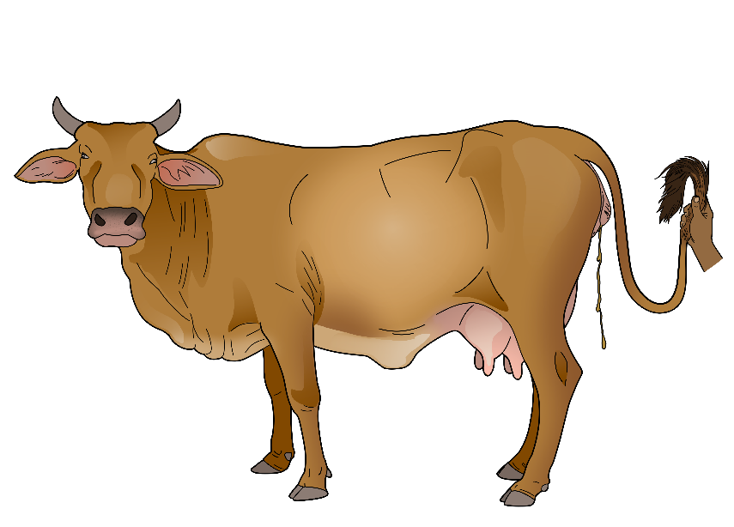
Premiers signes de la naissance
Comment une vache montre-t-elle qu'elle est sur le point de mettre bas?
L'extrémité de la queue de la vache est assez souple et peut être repliée.
Les ligaments entourant la région pelvienne de la vache peuvent se relâcher, ce qui permet au canal de naissance de se dilater. On peut parfois le sentir en palpant doucement la zone autour de l'attache de la queue.
Un écoulement clair, ressemblant à du mucus, peut se produire au niveau de la vulve de la vache lorsque le col de l'utérus commence à se dilater.
La vache bouge d'avant en arrière, se sépare du troupeau ou se couche et se lève fréquemment.
Pis hypertrophié et tendu

Slide 29
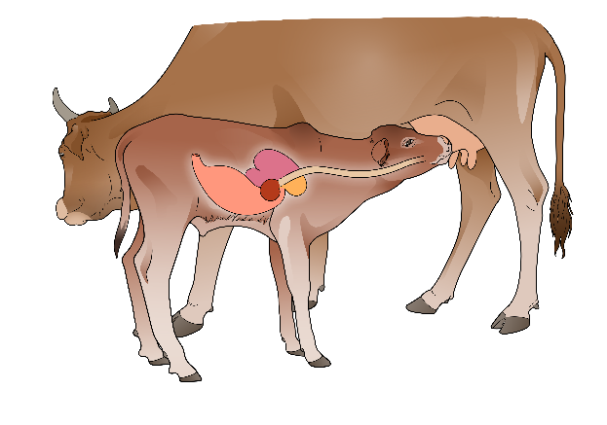
Garder les veaux en bonne santé après la naissance
Colostrum: veillez à ce que les veaux boivent suffisamment de colostrum (premier lait): au moins deux litres dans les deux premières heures
Réduire le stress
Veiller à une très bonne hygiène
Assurer le bon développement du rumen en permettant l'accès au fourrage grossier/foin; assurer les vaccinations nécessaires
Fournir les vitamines et les minéraux nécessaires
Fournir un accès à de l'eau propre à tout moment
Veiller à ce que la castration soit effectuée en temps voulu

Slide 30
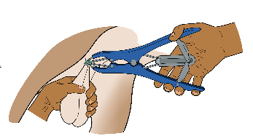
Castration
Pourquoi les veaux sont-ils castrés?
Les bœufs sont moins dangereux et plus faciles à manipuler que les taureaux.
Prévention de la consanguinité et de l'accouplement non désiré des vaches
Augmentation de la tendreté de la viande
Rendements de carcasse plus élevés
Modification de la composition en matières grasses de la viande (peut être favorable ou non, selon les préférences des consommateurs)
Méthodes de castration
Castration avec la pince de Burdizzo
Castration par anneau élastique
Castration chirurgicale
Note: TOUTES castrations nécessitent une anesthésie!

Slide 31
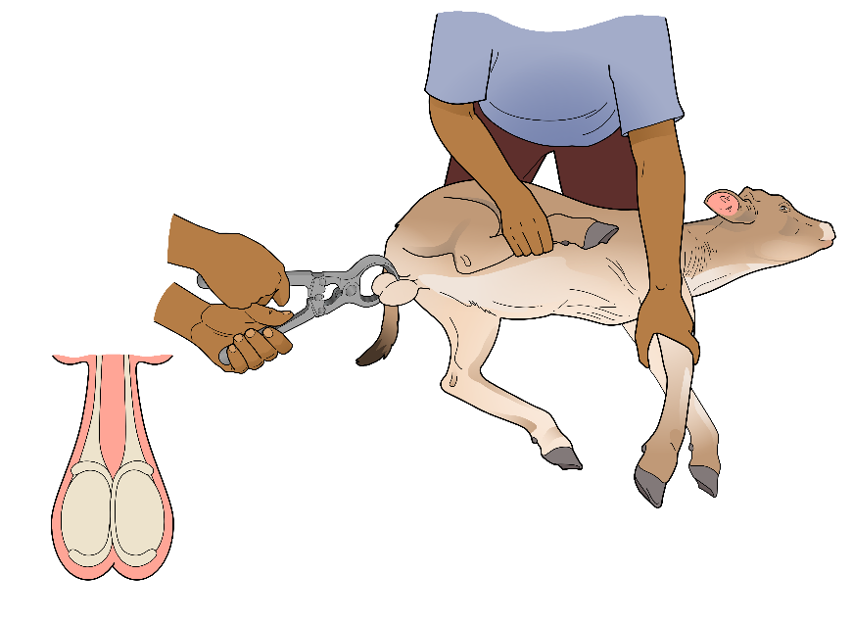
Castration
Méthode 1: castration avec la pince de Burdizzo
Lorsque la pince de Burdizzo est fermées, elle comprime les cordons spermatiques, les nerfs et les vaisseaux qui alimentent les testicules en sang, et coupe le flux sanguin. L'absence d'apport sanguin entraîne l'atrophie et la mort des testicules, ce qui provoque la stérilité.
La pince de Burdizzo est utilisée dans cette région. Les vaisseaux sanguins de chaque côté doivent être comprimés à 2 endroits différents durant 2 minutes chaque fois.
Note: Idéalement, la castration est effectuée par un vétérinaire ou une personne qualifiée.

Slide 32
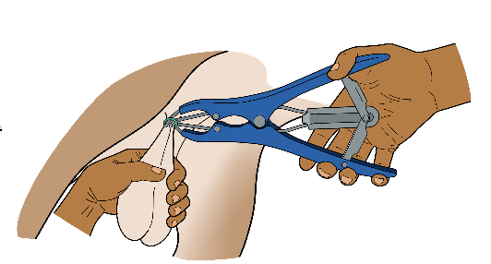
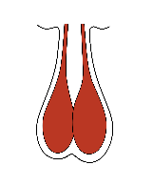
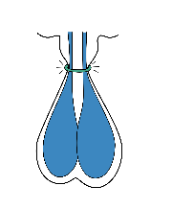
Castration
Méthode 3:
castration chirurgicale
Méthode 2: castration par élastique
L'intervention consiste à pratiquer une incision dans le scrotum et à retirer les testicules.
La castration chirurgicale nécessite un équipement stérile, une technique appropriée et une anesthésie pour minimiser la douleur et le stress de l'animal.
La procédure ne doit être effectuée que par un vétérinaire ou un éleveur qualifié.
Arrêt de l'irrigation sanguine des testicules
Il s’agit de placer un anneau de caoutchouc élastique serré autour du scrotum au moyen d’un élasteur, ce qui coupe l'approvisionnement en sang des testicules. Les testicules se ratatinent et tombent après plusieurs semaines.

Slide 33
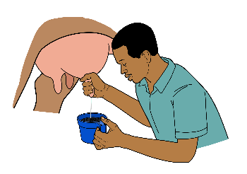
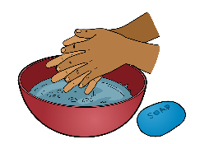
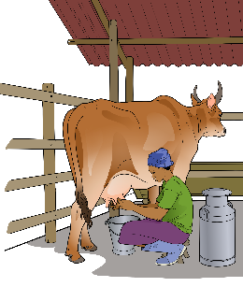
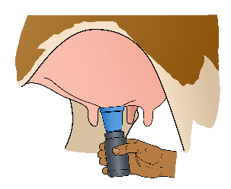
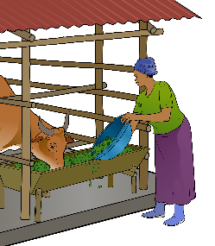
Les 8 étapes de la traite manuelle
1
Se laver et se sécher les mains avec du savon
2
Nettoyer les trayons avec une serviette propre
3
Se laver à nouveau les mains
4
Inspecter le lait pour y déceler des signes d’anomalie
5
6
Désinfecter les trayons
7
8
Tenir un registre de la production laitière et des anomalies par vache
Traire la vache
Après la traite, nourrir la vache afin qu'elle ne se couche pas immédiatement. Laisser la vache boire.

Slide 34
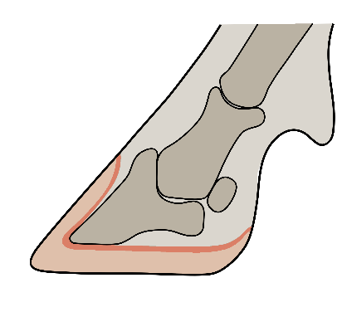
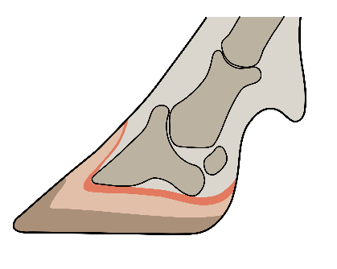
Pourquoi assurer un bon entretien des onglons?
Prévient les maladies des onglons et les boiteries.
Contrôle régulier des animaux (poids, médicaments, contrôle des parasites, etc.)
Comment les maladies apparaissent-elles en cas de soins insuffisants des onglons?
Os
Tissu vivant
Corne
L'os comprime
les tissus vivants
La corne pousse vers l'avant
Onglon normal
La pression est répartie uniformément.
L'onglon devient trop longue
L'onglon a trop poussé vers l'avant et la pression augmente dans la zone arrière de l'onglon. L'irritation persistante peut entraîner une maladie de l'onglon dans cette zone.

Slide 35
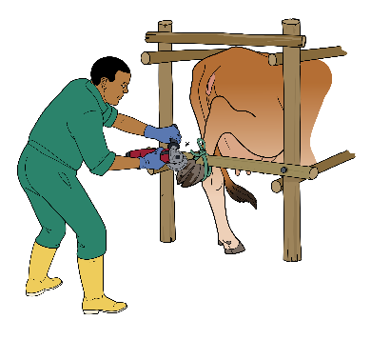
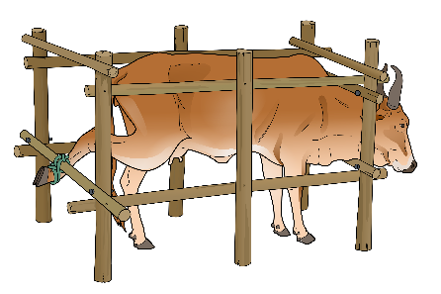
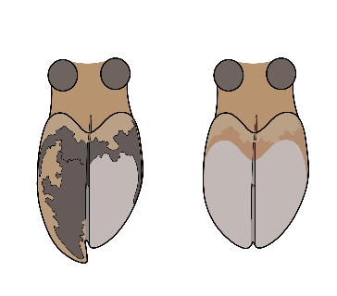
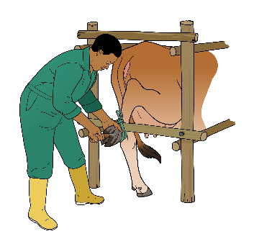
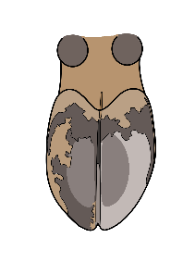
Soins des onglons
1
Immobiliser la vache pour pouvoir soulever et fixer toutes les pattes individuellement. Soulever une patte et la fixer.
2
Raccourcir l’onglon de façon à ce que la longueur et épaisseur à l'extrémité des deux onglons soient les mêmes.
3
Faire une encoche sur la face interne des onglons. Le poids de l'animal doit se trouver sur le bord et non au milieu de l’onglon.
4
Enlever les les bords, aplatir les trous (max. 1 mm).

Slide 36
Chapitre 7 - Se nourrir et boire

Slide 37
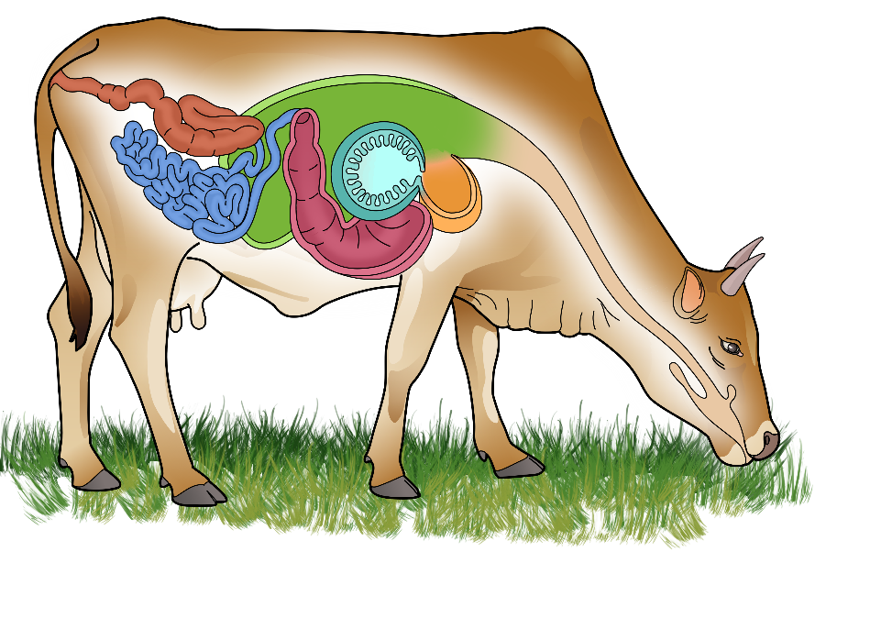
Système digestif des bovins
Bouche et œsophage
Rumen
Réticulum
Omasum
Caillette
Intestin grêle
Gros intestin
Anus
8
7
2
4
6
3
5
1

Slide 38
Système digestif des veaux: le réflexe de la gouttière œsophagienne
Rumen
Réticulum
Omasum
Caillette
Le système digestif des bovins se développe au fil du temps.
Pour leur développement, les veaux doivent recevoir la même alimentation que les bovins adultes (accès aux fourrages grossiers en plus du lait).
Contrairement à ce qui se passe chez les bovins adultes, chez les veaux, le lait ne s'écoule pas dans le rumen mais directement dans la caillette.
Si les veaux boivent trop rapidement, le lait peut s'écouler dans le rumen et provoquer des faiblesses et des ballonnements.
Rumen
Caillette
Réticulum
Omasum
La gouttière empêche le lait de s'écouler dans le rumen. Au lieu de cela, il s'écoule directement dans la caillette.

Slide 39
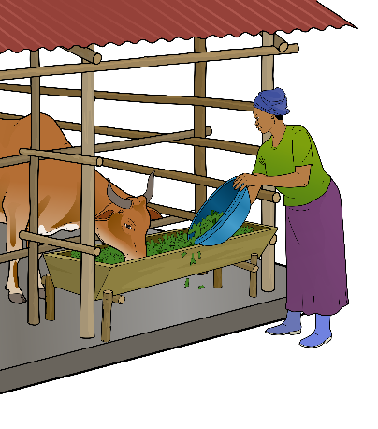
Principes d'alimentation dans l'élevage biologique
Utilisation, dans la mesure du possible, des aliments fourragers de l'exploitation
Pas d'utilisation de stimulateurs de croissance, d'hormones comme compléments alimentaires
Alimentation des ruminants à base de fourrages grossiers (herbe, feuilles et/ou foin), car cela correspond à leur système digestif.
Pas d'alimentation (ou seulement en petites quantités) avec des concentrés, tels que les céréales.
Conservation et stockage de fourrages tels que le foin, l'ensilage, la paille ou les feuilles séchées des buissons pour éviter ou minimiser les coûts de l'alimentation externe et assurer une alimentation appropriée des animaux, y compris pendant les saisons sèches.
Achat d'aliments pour animaux issus de la production biologique (certifiée)
Sélection de races qui s'adaptent bien aux conditions locales et potentiel d'alimentation. Dans la plupart des cas, les races très performantes ne conviennent pas, car elles ont besoin d'une alimentation riche en énergie et en protéines.

Slide 40
Stratégies d'alimentation
Vert = correspond bien aux principes de l'agriculture biologique Jaune = peut correspondre à la production biologique
Rouge = ne correspond pas à l'agriculture biologique
Le bétail est nourri par le pâturage. | pour exploitations à niveau de production faible ou moyen
Combinaison de pâturage et de foin/ensilage produit sur l'exploitation | pour exploitations à niveau de production faible ou moyen
Le bétail est nourri principalement de pâturages/ de prairies de haute qualité pendant les périodes de végétation et de fourrage conservé produit sur la ferme pendant la saison sèche. | pour exploitations à niveau de production moyen à élevé
Combinaison de prairies de faible qualité et de peu de fourrages achetés ou de la propre ferme | pour exploitations à faible niveau de production
Combinaison de fourrages autoproduits et peu de concentrés énergétiques/protéiques achetés | pour exploitations à niveau de production moyen à élevé
L'alimentation est basée principalement sur des fourrages grossiers riches en énergie et en protéines et sur une part importante de concentrés (>40 %). | pour exploitations à haut niveau de production (comme dans les ateliers d'engraissement)

Slide 41
Facteurs influençant les besoins en nutriments
Source
Catégorie de nutriments
Quantité nécessaire?
Facteurs d'influence
Jeunes herbes, feuilles
(pommes de terre, mélasse, canne à sucre, graines oléagineuses, etc.*)
Energie
Race
Poids corporel
Phase de lactation
Rendement laitier attendu
Stade de la gestation
Âge
Climat
....
* Riche en énergie mais pas optimale pour les ruminants.
Jeunes herbes, feuilles
Fourrages de légumineuses p. ex. luzerne, trèfle, desmodium, chanvre, fanes d'arachide (tourteau de soja, tourteau d'arachide, etc.*)
Protéines
* Riche en protéines, mais pas optimal pour les ruminants
Herbe, foin, paille, fourrage grossier plus anciens
Fibre
Résultats
Sel, feuilles d'arbustes et d'arbres, herbe, aliments minéraux, injections, etc.
Vitamines et minéraux
Fonctions du corps
Croissance et prise de poids
Croissance du veau
Production laitière
Travail sur le terrain
Fossé, étang de rivière, lac, etc.
Eau
Remarque: La plupart des aliments pour animaux sont constitués d'un mélange de tous les nutriments. La classification correspond au nutriment que cet aliment contient en quantités particulièrement élevées.

Slide 42
Besoins énergétiques d'une vache
 | Exigences pour l'entretien | + | Exigences en matière de production | + | Exigences pour la gestation | = | Besoins en énergie métabolisable en MJ
 |  |  |  |  |  |  | (MJ = Mégajoule)
Qu'est-ce que cela signifie-t-il? | Les fonctions corporelles telles que la digestion, la respiration, le mouvement, la température du corps, température, etc. |  | Production laitière (croissance de la masse corporelle chez les bovins de boucherie) |  | Croissance du fœtus Préparation de l'allaitement
Quand ces exigences augmentent-elles? | Stress Activité |  | Niveau de production laitière |  | Taille du fœtus

Slide 43
De nombreux acides aminés différents
Ensemble, ils forment une protéine

Slide 44
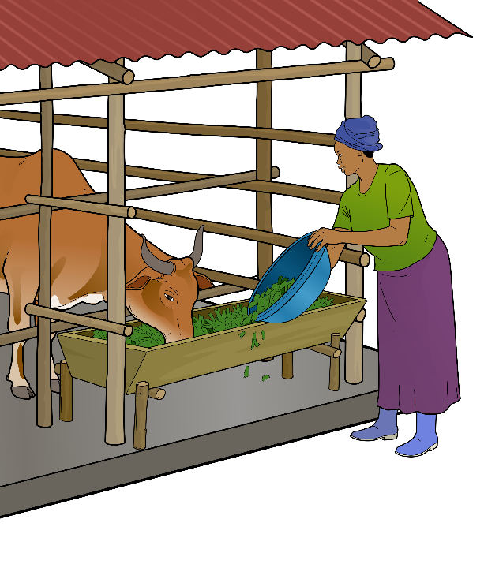
Contrôle des rations
Rendement laitier
Estimation du poids vif
Application
Ruban de mesure du poids (chevillère)
Notation de l’état corporel (BCS)
Score de remplissage du rumen
Contractions du rumen
Compter la rumination
Examen de la bouse de vache
Teneur en matières grasses et en protéines du lait
Taux de croissance

Slide 45
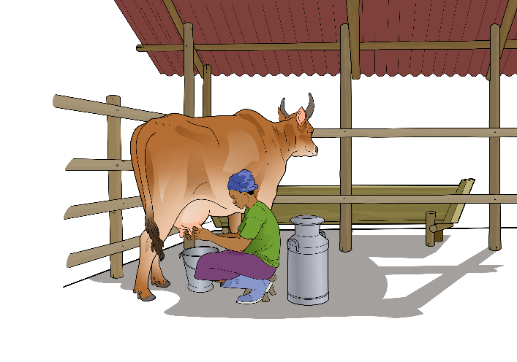
Contrôle des rations
Contrôle quotidien de la quantité de lait
La quantité de lait de chaque vache doit être notée à chaque traite afin de détecter rapidement les anomalies.
Si la quantité de lait diminue soudainement ou reste faible pendant une longue période, cela peut indiquer une erreur d'alimentation (manque d'énergie, de protéines, de minéraux ou d'eau) ou un problème de santé.

Slide 46
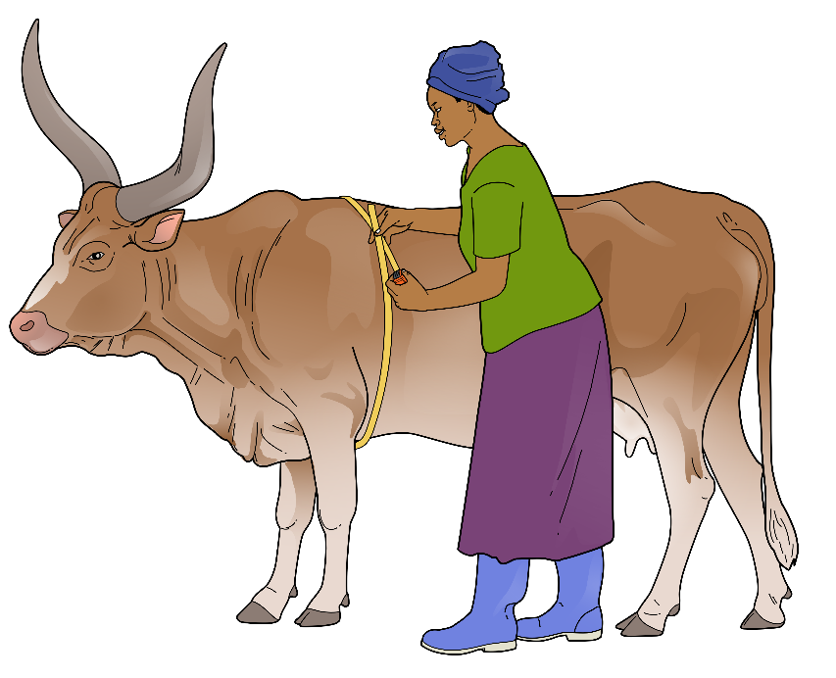
Contrôle des rations
Estimation du poids vif avec la chevillère
La photo montre le produit «Rondo Combi Weight Measuring Tape» qui est destiné aux animaux de compagnie et au bétail.
Source: www.emaratshop.com
Des rubans spéciaux permettent de mesurer le tour de poitrine et de donner directement une estimation du poids.

Slide 47
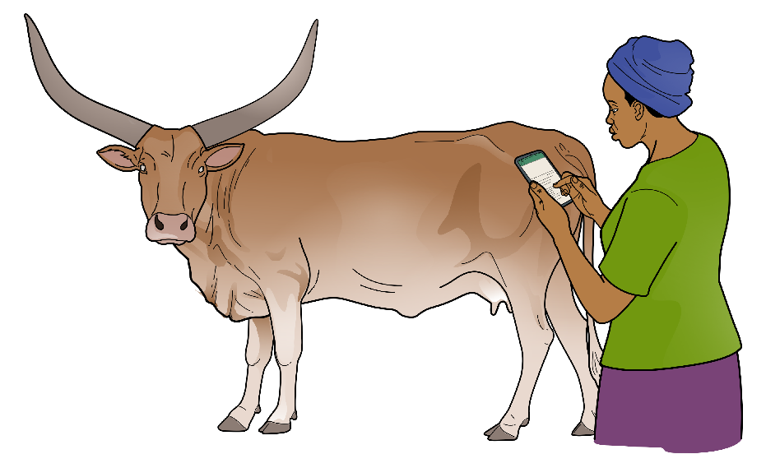
Contrôle des rations
Estimation du poids vif à l'aide d'une application mobile
Le calcul du poids corporel peut être effectué à l'aide d'une application. Plusieurs applications sont disponibles en ligne.
Les applications calculent généralement le poids corporel sur la base du périmètre cardiaque saisi en cm.

Slide 48
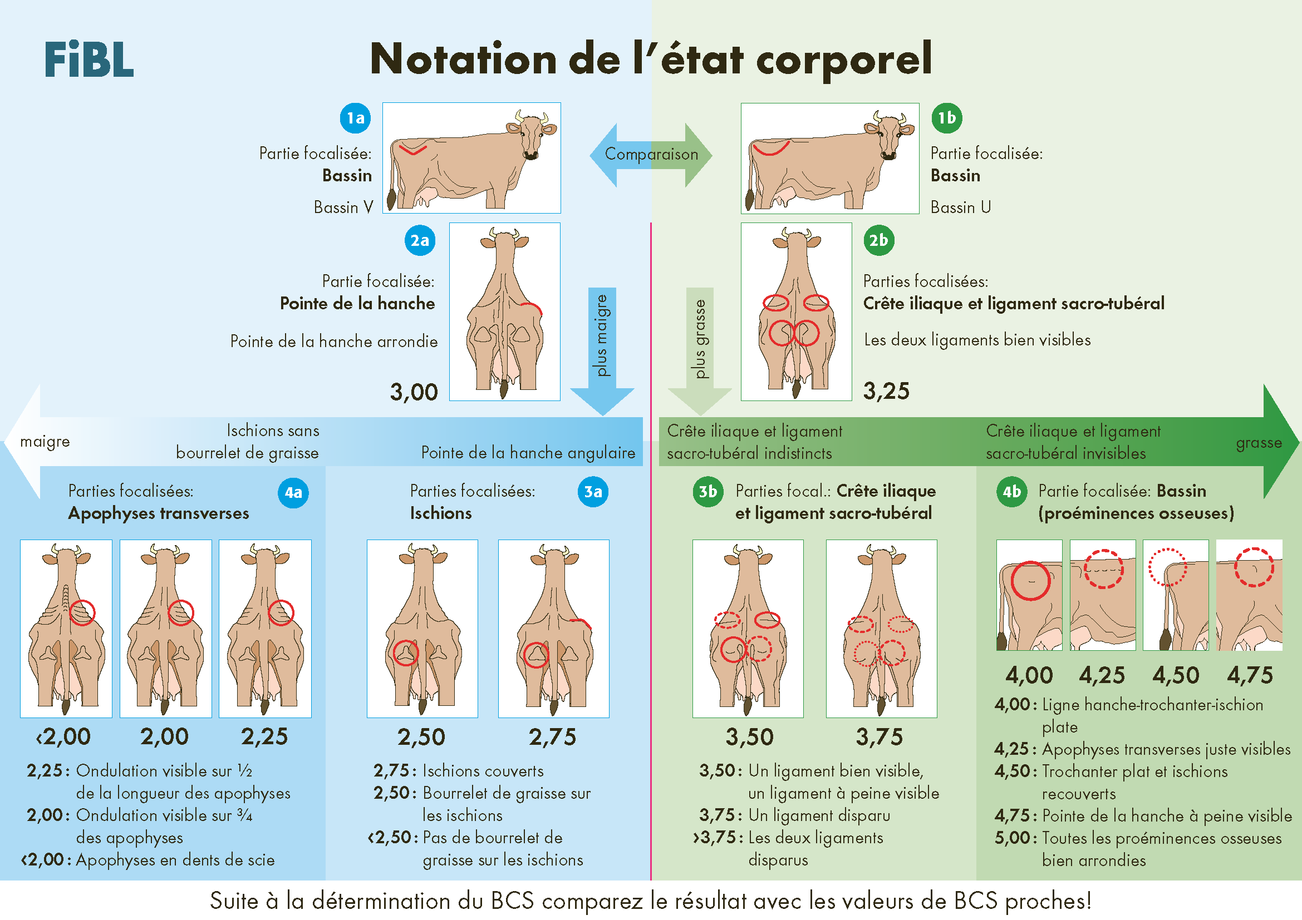
Contrôle des rations
Contrôle des rations
Surveillance à l'aide de la notation de l’état corporel

Slide 49
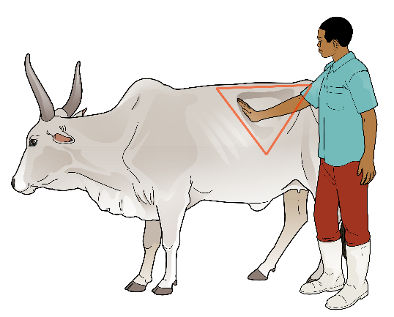
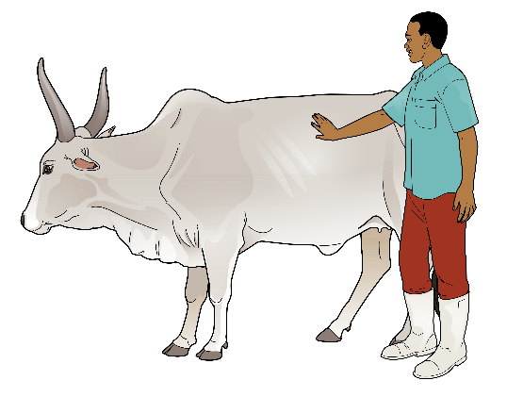
Contrôle des rations
Score de remplissage du rumen
Tirangle du flanc gauche (fosse paralombaire) très creux = vide
Triangle du flanc rempli
Si le triangle du flanc s’enfonce d'une main de profondeur (à gauche), l'animal n'a pas beaucoup mangé au cours des 6 dernières heures. Si c'est le cas pour plusieurs animaux du troupeau sur une longue période, la ration doit être vérifiée.

Slide 50
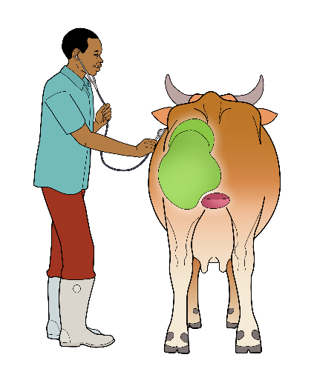
Contrôle des rations
Contractions du rumen
Les contractions du rumen peuvent être surveillées en plaçant un stéthoscope ou une main dans la fosse paralombaire (triangle du flanc derrière les côtes) sur le côté gauche de la vache.
Chez une vache en bonne santé, les contractions se produisent au moins 3 fois toutes les 2 minutes.

Slide 51
Contrôle des rations
Observer la rumination et compter les mastications
Les vaches doivent ruminer environ 55 fois avant d'avaler.
En général, les animaux ruminent et se reposent ensemble.

Slide 52
Contrôle des rations
Examen de la bouse de vache
Trop sec
Condition normale
Trop fluide
Signe potentiel d'un surplus de fibres brutes, d'un manque de protéines ou d'un manque d'eau dans la ration
Signe potentiel d'un manque de fibres, d'une teneur élevée en eau de l'aliment ou d'un excès de protéines (ou d'une maladie)

Slide 53
Contrôle des rations
La teneur en graisses et en protéines et ses causes possibles
Teneur élevée en matières grasses dans le lait
Teneur élevée en fibres de la ration
Mobilisation de la graisse corporelle (contenu énergétique trop faible)
Race
Faible teneur en matières grasses dans le lait
Faible teneur en fibres de la ration
Teneur énergétique élevée de la ration et/ou
Pourcentage élevé d'aliments concentrés dans la ration (risque d'acidose)
Faible teneur en protéines du lait
Faible teneur en protéines de la ration
Déséquilibre entre le contenu énergétique et protéique de la ration
L'analyse de la teneur en matières grasses et en protéines du lait peut donner des indications sur la ration alimentaire d'une vache. Cette analyse est généralement réalisée en laboratoire.

Slide 54
Contrôle des rations
Mesure du taux de croissance

Slide 55
Bilan énergétique et phases de lactation
Bilan énergétique d'une vache à différents stades de la lactation
État corporel
Réserves corporelles utilisées pour la production de lait
Poids vif constant
Les réserves corporelles sont reconstituées pour la lactation suivante
Période de tarissement et réhabilitation
Production de lait (demande d'énergie)
Poids corporel
Apport d'énergie
Début de la lactation
Milieu de lactation
Fin de la lactation
Période tarie
Jour 0
Jour 100
Jour 200
Fin de la lactation
Jour 0
Naissance du veau
Naissance du veau
La demande d'énergie est supérieure à l'apport d'énergie → bilan énergétique négatif → Les réserves corporelles sont mobilisées → La vache perd du poids

Slide 56
Chapitre 8 - Gestion des fourrages et des pâturages

Slide 57
Bilan fourrager
1. Calcul de la disponibilité des fourrages
2. Calcul de la demande en éléments nutritifs
3. Budget d'alimentation
4. Décisions stratégiques en matière de gestion agricole
Qualité et quantité des fourrages sur l'exploitation (1 an)
Excédent de fourrage
Stockage
Conservation des fourrages (foin, ensilage, etc.)
Adapter la composition du troupeau
Bilan fourrager
Quantité:
Rendements attendus
Prairies/pâturages
Stock de fourrage conservé
Résidus de culture
Période de pénurie d'aliments (saison sèche)
Quantité prévue d'aliments à acheter
Qualité:
Inspection visuelle
Listes des teneurs en éléments nutritifs par fourrage
Besoins nutritionnels des bovins (1 an)
P. ex. moins de vaches laitières, plus de veaux
Pénurie d'aliments
Augmentation du nombre d'animaux
Vente de fourrage
Plus de descendants
Quantité de fourrage disponible pour une année
-
Quantité de fourrage nécessaire pour une année
=
Équilibre
Consommation prévue de matière sèche (MS): une vache a besoin de 1 à 3 % de son poids corporel en matière sèche par jour.
Manque d'énergie ou de protéines?
Réduire le nombre d'animaux
Acheter de nouveaux animaux
Acheter des aliments pour animaux
Vente d'animaux vivants
Plan d’affouragement
Plan d’affouragement
Augmenter ou optimiser la production de fourrage
Abattage d'animaux
Mesures de contrôle des rations

Slide 58
Spécificité de graminées fourragères communes en Afrique subsaharienne (1/2)
 | Brachiaria hyb. Mulato II | Brachiaria hyb. Caïman | Brachiaria hyb. Cobra | Brachiaria hyb. Camello | Brachiaria cv. Basilic | Brachiaria cv. Xaraes (Toledo)
Appétence | élevée | élevée | élevée | élevée | bonne | bonne
Digestibilité (%) | élevée | élevée | élevée (>69 %) | élevée (>62 %) | bonne (50 ̶ 60 %) | bonne (55 -70 %)
Potentiel en protéines brutes (%) | jusqu'à 18 ans | jusqu'à 17 ans | jusqu'à 17 ans | 14-16 | 7 -10 | 7 -14
Tolérance à l'engorgement | pauvre | élevée | pauvre | pauvre | modérée | faible à modérée
Tolérance à la sécheresse | bonne | bonne | bonne | bonne | modérée | moyenne
Besoin en eau minimum (mm) | 700-800 | 700-800 | 700-800 | 450 (>300) | 1000 | 900
Densité de semence (kg/ha) | 8 -10 | 8-10 | 8-10 | 8-10 | 8 | 8
Espacement (sur la ligne et entre les lignes) | pour tous les Brachiaria et Panicum: 30 cm dans la ligne et 45-50 cm entre les lignes
Temps de germination en jours | 7-21 | 7-21 | 7 ̶ 21 | 7-21 | 7-21 | 7-21
Jours avant la première coupe | 70-80 | 90-100 | 80-90 | 80-100 | env. 90 | env. 90
Saison humide | 25-45 jours | 25-30 jours | 30-45 jours | 25-45 jours | 25-45 jours | 25-45 jours
Saison sèche | 60-70 jours | 60-70 jours | 70-80 jours | 60-70 jours | 60-70 jours | 60-70 jours
Hauteur de la plante (cm) | 80-100 cm | 80-110 cm | 80-110 cm | 110-130 cm | 60-100 cm | 150 mm
Potentiel de production sur sols moyennement fertiles à fertiles (pH 6,3) t MS/ha/an | jusqu'à 35 t | jusqu'à 35 | jusqu'à 35 | 27 ̶ 30 | >12 | 20-30
Potentiel de production sur sols peu fertiles (pH 4,7) t/DM/ha/an | 14-17 | jusqu'à 25 | >25 |  | env. 8 | 10-18
Exigences en matière de fertilité des sols | moyenne à élevée | moyenne à élevée | moyenne à élevée | intermédiaire | élevé | moyen
pH du sol | pas de données | pas de données | pas de données | 4.5-8 | 3.9-7.5 | 4-8

Slide 59
Spécificités de graminées fourragères communes en Afrique subsaharienne (2/2)
 | Brachiaria cv. piata | Brachiaria cv. MG4 | Panicum max. cv. Mombasa | Panicum max. cv. Masai | Brachiaria Nigropedata | Brachiaria nigropedata | Crotolaria j. Sunn Hemp | Cenchrus Ciliaris (Herbe à poux)
Appétence | bonne | bonne | bonne | bonne | pas de données | pas de données | excellente | moyenne à élevée
Digestibilité (%) | bonne (55-70 %) | Bonne (55-70 %) | bonne | bonne (55-60 %) | pas de données | pas de données | pas de données | pas de données
Potentiel en protéines brutes (%) | 7-14 | 7-14 | 8-14 (14-16 sur de bons sols) | 7 -11 | 12̶ 16 % (feuilles) | 12-16 % (feuilles) | élevé | jusqu'à 10-15
Tolérance à l'engorgement | pauvre | pauvre | faible | modérée | pas de données | pas de don. | pauvre | modérée
Tolérance à la sécheresse | élevé | élevé | bon | bon | Bon | bon | élevé | bon
Besoin en eau minimum (mm) | 800 | 800 | 800 | 800 (ou moins) | 700̶ 1000 | 700-1000 | très bas! | 700-1000
Densité de semence (kg/ha) | 8 | 8 | 4 | 3-4 |  |  | 50 | varie
Espacement (sur la ligne et entre les lignes) | 30 cm en lignes et 45-50 cm entre les lignes |  |  |  |  |  | 10-12,5 cm entre tas; 40-50 cm entre les rangs | pas de données
Temps de germination en jours | 7-21 | 7-21 | 10-28 | 10-28 | pas de données |  |  | 7-10
Jours avant la première coupe | env. 90 | env. 90 | 75-100 | 75-100 | pas de données |  | 42-56 | 90
Saison humide | 25-45 jours | 25-45 jours | 25-30 jours | pas de don. | pas de données |  | pas de données | pas de données
Saison sèche | 60-70 jours | 60-70 jours | 40-45 jours | pas de don. | pas de données |  | pas de données | pas de données
Hauteur de la plante (cm) | 85-110 cm | 150 cm | 200 cm (coupé à 110) | 65 cm | <100 cm |  | 100-150 cm | 30-60 cm
Potentiel de production sur sols moyennement fertiles à fertiles (pH 6,3) t MS/ha/an | >18 | >18 | >35 | >15 | pas de données |  |  | 5-10
Potentiel de production sur sols peu fertiles (pH 4,7) t/DM/ha/an | >10 t | >10 | >25 | >10 | pas de données |  | 5-7 | pas de données
Exigences en matière de fertilité des sols | moyen | moyen | sols élevés et bien drainés! | faible | pas de données |  | sols bien drainés! | pas sur le sable
pH du sol | 4-8 | 4-8 | pas de don. | pas de don. | pas de données |  | 7-5.5 | 5.5-7.5

Slide 60
Valeur alimentaire de graminées fourragères sélectionnées
Plante | Matière sèche (%) = MS¹ | Énergie MJ ME / kg DM | Protéines brutes (%) | Description
 | Pour les graminées fraîchement récoltées à un stade pré-floral
Canne fourragère (Pennisetum purpureum) | 25-30 | 8-10 | 6 -12 | Rendement élevé, graminées pérennes
Herbe de Rhodes (Chloris gayana) | 20-30 | 7-9 | 7-14 | Rendement élevé, bonne appétence, tolérant à la sécheresse, pour le pâturage et la production de foin
Brachiaria (Brachiaria spp.) | 25-35 | 8-11 | 7-16 | Bonne valeur alimentaire, teneur élevée en matière sèche, pour le pâturage et la production de foin
Panicum (Panicum maximum) | 20-30 | 7-10 | 6-14 | Bonne productivité, bonne adaptabilité aux différents types de sol
Setaria (Setaria sphacelata) | 20-30 | 7-9 | 8-12 | Bon rendement fourrager, bonne adaptabilité aux différents types de sol
Digitaria (D. eriantha) / Herbe de Rhodésie | 20-30 | 7-10 | 7-12 | Bonne valeur alimentaire, bonne appétence, tolérant à la sécheresse
Herbe aux bisons (Cenchrus ciliaris) | 2-24 t/ha de MS ² | Pas de données | 9-12 | Adapté aux régions chaudes et peu pluvieuses d'Afrique australe, bonne résistance à la sécheresse
Sources: données provenant de différentes sources
¹ La matière sèche est la partie du matériel végétal qui reste après déduction de la teneur totale en eau (complètement séchée). Comme l'eau ne contient ni énergie ni protéines, la teneur totale en énergie et en protéines fait partie de la matière sèche.
² https://mel.cgiar.org/reporting/download/hash/LMFO85WW

Slide 61
Valeur alimentaire du feuillage d’arbres fourragers sélectionnées
Plante | Matière sèche (%) = MS¹ | Énergie MJ ME / kg DM | Protéines brutes (%) | Description
Leucaena (Leucaena leucocephala) | 25-30 | 8-10 | 15-25 | Riche en protéines, peut être taillé et utilisé comme complément protéique ou incorporé dans l'ensilage ou le foin, tolère la sécheresse.
Gliricidia (Gliricidia sepium) | 25-30 | 8-10 | 20-30 | Riche en protéines, peut être taillé et utilisé comme complément protéique ou incorporé dans l'ensilage ou le foin, pousse rapidement, fixation d'azote dans le sol
Calliandre (Calliandra calothyrsus) | 20-30 | 8-10 | 15-25 | Riche en protéines, peut être taillé et utilisé comme complément protéique ou incorporé dans l'ensilage ou le foin, pluviosité moyenne à élevée (700-2000 mm)
Sesbania (Sesbania sesban) | 25-30 | 8-10 | 20-30 | Riche en protéines, forte pluviosité (700-200 mm), bonne croissance au stade précoce mais mauvaise repousse après la récolte.
Espèces d'acacia | 25-35 | 7-10 | 10-25 | Feuilles, gousses ou gommes riches en protéines
Moringa (Moringa oleifera) | 20-30 | 8-12 | 10-20 | Régions arides et semi-arides, riches en protéines, vitamines et minéraux
Faidherbia / Winterhorn (Faidherbia albida) | 20-30 | 8-12 | 10-20 | Régions arides, feuilles, gousses et jeunes rameaux tendres très appétents et riches en nutriments
Sources: données provenant de différentes sources
¹ La matière sèche est la partie du matériel végétal qui reste après déduction de la teneur totale en eau (complètement séchée). Comme l'eau ne contient ni énergie ni protéines, la teneur totale en énergie et en protéines fait partie de la matière sèche.

Slide 62
Chapitre 9 - Santé du bétail

Slide 63
Approche de l’agriculture biologique concernant la gestion de la santé animale
La stratégie de l'agriculture biologique pour la santé animale est basée sur la prévention des maladies à long et moyen terme. En cas de traitement nécessaire, les méthodes médicales complémentaires doivent être utilisées de préférence, si cela se justifie.
à très court terme
Médecine conventionnelle
en cas d'urgence
à court terme
Méthodes de médecine complémentaire
curatif
à moyen terme
Optimisation des conditions environne- mentales et de la gestion des animaux
préventif
à long terme
Élevage d'animaux adapté à l'espèce et au lieu
préventif

Slide 64
Les piliers de la santé des troupeaux et de la prévention des maladies
Choisir des races réputées pour leur bonne santé et leur productivité; bétail en bonne santé
Une bonne alimentation, eau propre, peu de stress
Des mesures de biosécurité qui empêchent l'entrée et la propagation des maladies
Environnement propre et sec, exempt de moisissures et de fumier
Des logements bien ventilés, suffisamment spacieux et/ou dotés d'espaces extérieurs permettant un comportement naturel
Stratégie de prévention des parasites et des nuisibles
Programme de vaccination pour la ferme
Action rapide et appropriée en cas de problème

Slide 65
Caractéristiques des bovins sains
Attitude générale: alerte, fort, désireux de manger, croissance normale pour l'âge (veaux), production de lait normale pour l'âge, poids normal pour l'âge, pas de plaies ou de blessures visibles
État mental et facilité de mouvement: alerte, coordonné, peut marcher et se tenir debout avec facilité
Cornes: intactes, poussant normalement, entourées d'une peau saine (pas de blessures ouvertes, pas de dégâts causés par des insectes autour des cornes).
Respiration: rythme normal sans effort apparent, bouche fermée, respiration silencieuse sans éternuement ni toux
Rumen: cycle normal (2 à 3 fois par 2 minutes), semble plein après avoir mangé, mais pas trop (pas de ballonnement, de mouvement excessif ou d'absence de mouvement)
Yeux et nez: propres, sans écoulement (comme un nez larmoyant ou qui coule), sans odeur désagréable au niveau des narines
Peau et pelage: pelage brillant, peau saine sans signes de perte de poils, de démangeaisons ou de frottements, ou d'autres blessures évidentes, pas de parasites externes
Pis: doux, souple, chaque trayon de taille similaire et capable de produire du lait (pas de rougeur, de gonflement, de dureté ou d'absence de production de lait)
Jambes et articulations: jambes solides, bien formées, capables de supporter le poids de manière uniforme, articulations de taille uniforme et bougent librement (pas de gonflement ni de raideur)
Lait (en cas de production): couleur, consistance et quantité normales (pas de changement de couleur, d'épaississement, de mauvaise odeur ou de diminution soudaine du volume)
Pieds: onglons de bonne longueur (pas de croissance excessive), solides (pas de fissures), plante des pieds saine (pas d'ecchymoses) et sans rougeurs, ulcérations ou mauvaises odeurs entre les onglons ou sous les pieds
Température corporelle nominale: 38,3 à 38,8 °C (pour les adultes)
Excréments: pas complètement liquides (diarrhée) et sans sang ni vers

Slide 66
Caractéristiques des bovins malades
Il ne s'agit que d'exemples de symptômes, la liste n'étant pas exhaustive. Il peut y avoir des nuances, des symptômes individuels ou plusieurs à la fois. En particulier, il est important de bien connaître ses animaux (en bonne santé) et de savoir reconnaître les changements d'état ou de comportement.
État mental et facilité de mouvement: L’individu semble ne pas savoir où il se trouve, regarde le ciel ou a le cou tordu, marche en boitant ou difficilement, ou n'est pas capable de se tenir debout.
Cornes: cassées, saignantes, peau environnante endommagée (par exemple par des insectes)
Respiration: plus rapide que normale, avec effort, bruyante, bouche ouverte, éternuements ou toux
Pis: gonflé, rouge, dur, douloureux dans un ou plusieurs quartiers +/- production de lait anormale ou réduite
Yeux et nez: nez larmoyant ou qui coule (écoulement clair ou jaunâtre), odeur désagréable au niveau de la narine.
Rumen: ne tourne pas normalement (2 à 3 fois par 2 minutes) - soit trop rapide, soit trop lent, ou le rumen semble trop plein et douloureux (p.ex. ballonnement)
Peau et pelage: pelage terne, rugueux et présentant des signes de perte de poils, des démangeaisons ou des frottements, d'autres blessures évidentes et/ou des parasites externes (poux, acariens, etc.) visibles
Lait (en cas de production): couleur, consistance, quantité anormales (p.ex. changement de couleur, épaississement, mauvaise odeur ou diminution soudaine du volume)
Attitude générale: déprimé, faible, réticent à manger, se tenant seul la tête baissée, croissance lente par rapport à l'âge (jeunes animaux), production de lait réduite par rapport à l'âge et au stade de lactation (animaux adultes), perte de poids et/ou plaies ou blessures visibles
Jambes et articulations: jambes tordues, malformées, incapables de porter le poids de manière uniforme, et les articulations ne sont pas de taille uniforme et ne bougent pas librement (p.ex. présence d'un gonflement ou d'une raideur)
Pieds: Les onglons poussent trop, peuvent être fissurés, la plante (sole) des pieds peut présenter des ecchymoses et des rougeurs, des ulcérations ou une mauvaise odeur sont présentes entre les onglons et/ou sous les pieds.
Excréments: peuvent être complètement liquides (diarrhée), mousseux ou sanguinolents ou vers

Slide 67
Maladies virales
Qu'est-ce que c'est et comment la maladie est-elle causée? | Importance pour le bétail | Exemples | Vaccin disponible | A déclarer | Zoonose
Agents infectieux submicroscopiques Pénétrent dans l'organisme par les yeux, le nez, une coupure de la peau ou une piqûre d'insecte Se reproduisent dans les cellules de l'animal infecté | Sont à l'origine de certaines des maladies les plus importantes Sont facilement introduits dans un troupeau (par exemple sur des vêtements) Peuvent se propager rapidement et entraîner des taux de mortalité élevés dans un troupeau Doivent être prévenus par des vaccins et la biosécurité, car la plupart des traitements disponibles sont un soutien mais ne guérissent pas la maladie | Langue bleue |  | ---- | ----
 |  | Fièvre aphteuse | ---- |  | ----
 |  | La dermatose nodulaire contagieuse |  |  | ----
 |  | Rage
 |  | Fièvre de la vallée du Rift

Slide 68
Maladies bactériennes
Qu'est-ce que c'est et comment la maladie est-elle causée? | Importance pour le bétail | Exemples | Vaccin disponible | Déclara-tion | Zoonose
Organismes microscopiques Pénètrent dans l'organisme par le nez, la bouche, les yeux, les lésions cutanées (coupures) Se reproduisent rapidement à l'intérieur du corps Produisent des toxines qui endommagent les cellules de l'animal infecté | Peuvent se propager rapidement et provoquer des taux de mortalité élevés dans les troupeaux Certaines maladies bactériennes peuvent être évitées grâce à des vaccins. La plupart des bactéries doivent être évitées grâce à des pratiques d'élevage et de biosécurité appropriées. La plupart d'entre elles peuvent être soignées à l'aide d'antibiotiques. | Fièvre charbonneuse (Anthrax) (V)
 |  | Charbon symptomatique |  | ---- | ----
 |  | Tuberculose bovine | ----
 |  | Brucellose (avortement contagieux, maladie de Bang) (V)
 |  | Péripneumonie contagieuse bovine (+/- V) | +/- |  | ----
 |  | Pasturellose (+/- V) | +/- | ----
 |  | Tétanos (V) |  | ----

Slide 69
Maladies fongiques et protozoaires
Qu'est-ce que c'est et comment la maladie est-elle causée? | Importance pour le bétail | Exemples | Vaccin disponible | Déclara-tion | Zoonose
Agents pathogènes fongiques Organismes décomposeurs se développant dans des environnements humides et sales Produisent des spores microscopiques qui pénètrent dans l'organisme par la bouche et le nez, puis dans les voies respiratoires Endommagent les cellules des voies respiratoires et provoquent des symptômes | Peuvent entraîner des taux de mortalité élevés dans les troupeaux, en particulier chez les jeunes animaux Doivent être prévenu par des mesures d'élevage et de biosécurité | Aspergillose | ---- | ---- | ----
Protozoaires Organismes microscopiques Pénètrent dans l'organisme par le nez, la bouche, les yeux, les lésions cutanées (coupures) À l'intérieur du corps, elles se reproduisent rapidement. Produisent des toxines qui endommagent les cellules de l'animal infecté | Peuvent se propager facilement et provoquer des maladies graves Se propagent souvent par des piqûres d'insectes et sont difficiles à combattre | Fièvre de la côte Est (FCE) |  |  | ----
 |  | Trypana-somiase | ---- | ----

Slide 70
Chapitre 10 - L'élevage

Slide 71
Le Nguni (exemple d'une race bien adaptée d'Afrique australe)
Points forts de la race:
Très rustique
Bien adapté à l'environnement (Afrique du Sud)
Bonne fertilité
Bonnes capacités maternelles
Inconvénient de la race:
Carcasse de petite taille entraînant des prix plus bas sur le marché que les animaux de plus grande taille.
Troupeau commercial de bovins Nguni avec reproduction continue dans le troupeau.
Pratiques à la ferme Krumhuk en Namibie:
Les bovins sont abattus et transformés à la ferme et ne sont pas vendus en tant qu'animaux vivants afin de surmonter le défi que représente la baisse des prix des carcasses.
Les éleveurs sont en permanence avec le troupeau pour le surveiller de près.
Les bovins et les veaux sont protégés par un chien de garde contre les prédateurs.
Jeune taureau d'élevage Nguni "Usil"
Photos: Clemens Voigts

Slide 72
Chapitre 11 - Qualité du lait et de la viande

Slide 73
Composition du lait
3,2-3,5 % de protéines
3,5-4,4 % de matières grasses
4,8 % Lactose
87,5 % d'eau
0,7 % de vitamines, minéraux et oligo-éléments

Slide 74
Sources potentielles de carences en matière d'hygiène dans le lait
Transport inadéquat du lait
Stockage inadéquat du lait
Aliments moisis
Mauvaise hygiène à l'étable
Hygiène insuffisante lors de la consommation
Mauvaise hygiène lors de la traite
Résidus de médicaments

Slide 75
Chapitre 12 - Économie et certification

Slide 76
Découpes de viande bovine
Rumsteck
Collier
Côte et entrecôte
Filet
Basses côtes
Faux-Filet
Queue
Tête
Bavette de flanchet, Onglet, Hampe
Langue
Rond de gîte, Gîte à la noix
Plat de joue
Gros bout de poitrine
Gîte / Jarret
Tendon et Milieu de poitrine
Flanchet
Jumeau à pot-au-feu
Jumeau à bifteck
Les différents morceaux se distinguent par leur tendreté, leur saveur, leur jutosité, leur texture et leur couleur. Cela peut se traduire par des différences de prix. Selon la culture culinaire, certains morceaux sont mieux adaptés à des méthodes de cuisson différentes.

Slide 77
Prix du bétail sur le marché
Photo: Oscar Silali
Les jeunes taureaux castrés sont préférés et obtiennent un bon prix sur le marché du bétail au Kenya.

Slide 78
Vente de bétail
Bovins alignés sur un marché pastoral dans le comté de Kajiado, au Kenya.
Photo: Oscar Silali

Slide 79
Calcul du bénéfice
Le solde entre ce que je gagne et ce que je dépense constitue mon bénéfice.
Recettes
Vente d'animaux vivants
Ventes de lait
Ventes de viande
Dépenses
Coûts fixes: hangar pour le stockage des aliments, équipement de traite, etc.
Coûts variables: médicaments, vaccins, aliments pour animaux, etc.
Bénéfice = Recettes - Dépenses

